Slide 1


Sistema metrico decimale
(il METRO)
Classi III
Matematica / tecnologia
Doc. Vincenzo Romano.

Slide 2
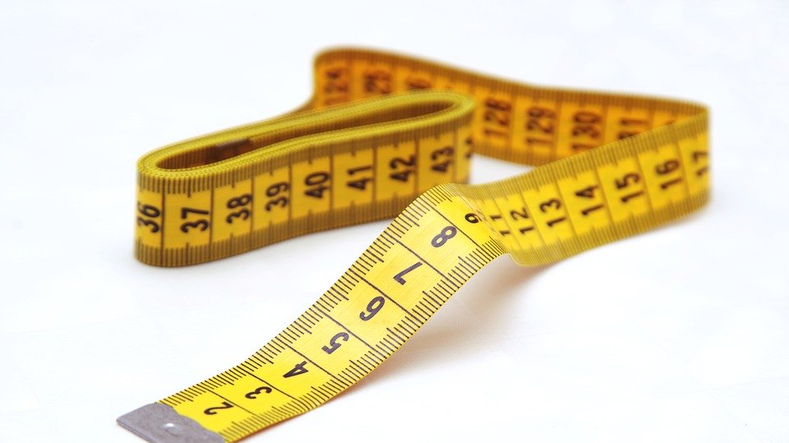
Con le misure di lunghezza puoi misurare quanto è lungo, largo o alto un oggetto, oppure la distanza tra due oggetti.
L’unità di misura fondamentale è il METRO.
Il suo simbolo è m

Slide 3

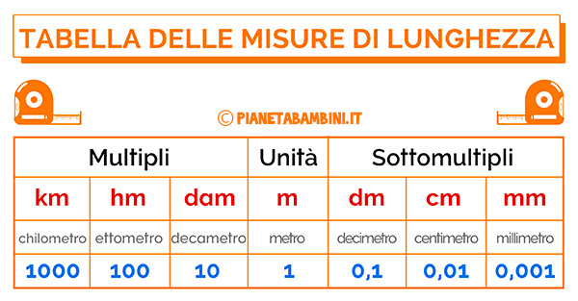
Ci sono lunghezze più lunghe o più corte del metro; quindi è necessario usare misure
più piccole (SOTTOMULTIPLI), più grandi
(MULTIPLI).

Slide 4
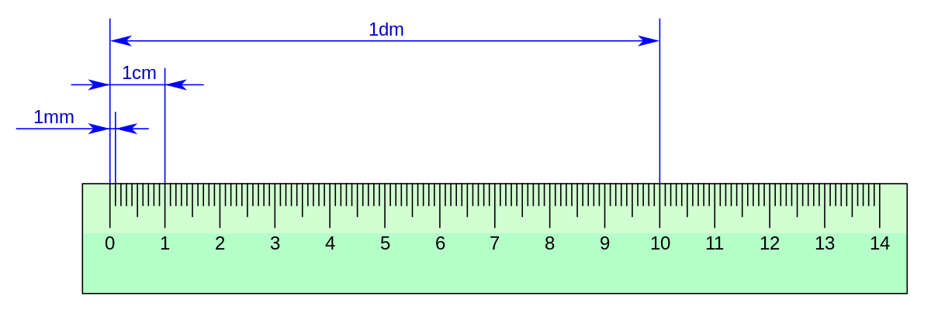
I sottomultipli
Sono tutte le unità di misura più piccole del metro di 10, 100, 1000 volte.
IL DECIMETRO (dm).
Il metro è diviso in 10 parti uguali, ogni parte è un decimetro.
Sul righello il decimetro è la distanza tra 0 e 10. il simbolo è dm.
1m = 10 dm

Slide 5
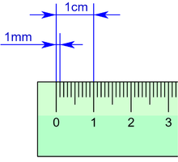
IL CENTIMETRO (cm)
Il metro è diviso in 100 parti uguali, ogni parte è un centimetro. Sul righello il centimetro è la distanza tra 0 e 1.
1 metro = 100 cm

Slide 6
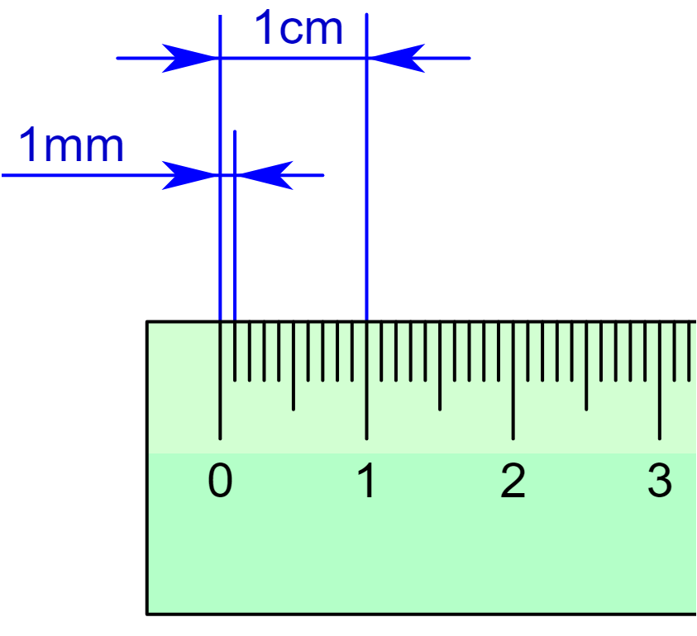
IL MILLIMETRO (mm)
Il metro è diviso in 1000 parti uguali, ogni parte è un millimetro. Sul righello è la distanza fra una lineetta corta e l’altra. A metà del centimetro si trova una lineetta più lunga: indica 5 mm.
(mezzo centimetro = 0,5 cm)

Slide 7
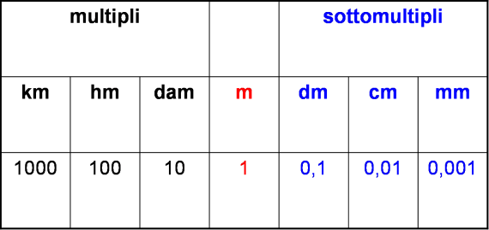
I MULTIPLI
Sono tutte le misure di lunghezza più grandi del metro di 10, 100, 1000 volte.
Il decametro (dam). Per formare il decametro servono 10 metri. dam = 10 m
L’ettometro (hm). Per formare 1 hm servono 100 m.
Il chilometro (km). Per formare 1 Km servono 1000 m.

Slide 8

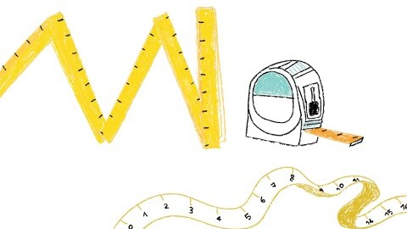
Ora guardiamo il video tutorial
https://www.youtube.com/watch?v=iFHhQhf_sWo

Slide 9
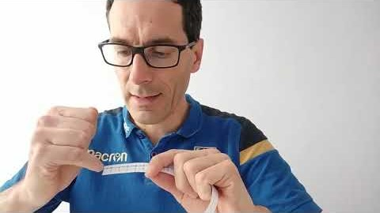
Ora costruiamo il metro
Materiale occorrente: 1 foglio a quadretti da ½ centimetro del quadernone, forbici, 1 matita, 1 penna o matita rossa, 1 pastello scuro (colore a piacere), scotch.
Tagliare (4 o 5) striscioline di 3 quadretti;
Incollare le striscioline una dietro l’altra con lo scotch in modo da avere una striscia lunga un metro (per ottenere un metro i quadratini devono essere 200 considerato che i quadratini misurano ½ cm);
Ogni 2 quadretti tracciate un trattino verticale verde e numerate ognuno di essi partendo da 0 fino a 100. Quando arrivate alla decina scrivetela in rosso perché siete arrivati al decimetro (dm);
A questo punto tracciamo i millimetri (mm), cioè trattini verticali più piccoli del cm tra un centimetro e l’altro (in un metro devono essere 10)
https://www.youtube.com/watch?v=8BTb4FWZRfI

Slide 10
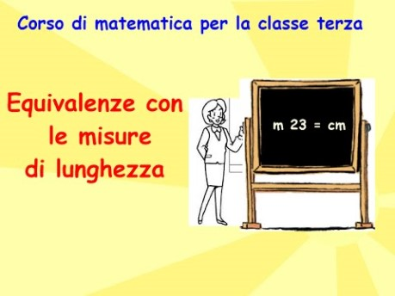

https://www.youtube.com/watch?v=9dAatSJlUjY
Cosa sono le equivalenze? Come si effettuano?
L’equivalenza è l’operazione che ti permette di esprimere la stessa misura con marche diverse:
3cm = 30 mm = 0,3 dm.
Queste 3 marche esprimono la stessa misura di lunghezza. Per eseguire un’equivalenza e passare da una misura all’altra basta moltiplicare o dividere per 10, 100, 1000
3 cm = 30 mm
X 10
3 cm = 0,3 dm
: 10

Slide 11
Ora esercitiamoci: completa le seguenti equivalenze sul quaderno e le pagine 75 e 76 del sussidiario in uso.
Buon lavoro.
m 1 = dm dm 10 = m dm 700 = m m 19 = cm dm 23 = cm cm 800 = m
m 2 = dm dm 20 = m dm 360 = m m 28 = cm dm 15= cm cm 500 = m
m 5 = dm dm 40 = m dm 145 = m m 13 = cm dm 34 = cm cm 300 0 m
m 4 = dm dm 60 = m dm 500 = m m 10 = cm dm 98 = cm cm 700 = m
m 3 = dm dm 30 = m dm 180 = m m 6 = cm dm 1 = cm cm 200 = m
m 8 = cm m 37 = m m 1 = cm dm 21 = cm dm 100 = m cm 90 = dm
m 7 = cm m 12 = dm m 2 = cm dm 8 = cm cm 600 = m cm 70 = dm
m 6 = cm m 31 = dm m 5 = cm dm 9 = cm cm 700 = m cm 80 = dm
m 9 = cm m 34 = dm m 4 = cm dm / = cm cm 900 = m cm 700 = dm 10 = dm m 41 = dm m 7 = cm dm 6 = cm cm 1000 = m cm 800 = dm

